Slide 1
Прикладное программное обеспечение современных компьютерных технологий

Slide 2
Oфисная технология MS Office
Microsoft Office for Windows - набор программных средств фирмы Microsoft для автоматизации работы современного офиса.
MS Office в настоящее время самый популярный пакет и в России является фактическим стандартом.

Slide 3
Oфисная технология MS Office
Информационные технологии MS Office обеспечивают автоматизацию рутинных функций. Они объединены в электронный офис и называются офисными приложениями.
MS Office содержит: Word (текстовый процессор), Excel (табличный процессор), Access (система управления базой данных), PowerPoint (подготовка презентаций), Outlook Express (электронная почта и персональный диспетчер), Publisher (настольная издательская система) ,
Word – текстовый процессор – исторически самое первое и наиболее широко используемое приложение.

Slide 4
В электронном офисе используется технология OLE, которая позволяет связывать объекты (тексты, документы, рисунки, таблицы и т.д.),созданные разными приложениями в единый документ.
Корпорация Microsoft создала протокол OLE (Object Linking and Embedding – привязка и встраивание объектов), позволяющий объединять документы (фрагменты), созданные в разных приложениях.

Slide 5
Протокол OLE обеспечивает:
Концепцию составных документов.
Например,
в документ редактора Word можно выставить диаграмму Excel и т.д.
Возможны две составляющие этой технологии: внедрение и связывание. Если один объект «связан» к другим, то изменение источника (откуда взят) приводит к изменению привязанного объекта. Если объект связан к нескольким документам, то изменение оригинала вносятся во все привязанные объекты.
Если объект «внедрен» в документ, то изменения оригинала не приводит к изменению внедренного объекта.

Slide 6
В состав пакета Microsoft Office входят приложения, каждое предназначено для выполнения определенных задач, может быть использовано автономно, независимо от остальных. Набор офисных приложений можно разделить на основные и дополнительные.

Slide 7
Программная среда
Основным средством разработки приложений в MS Office является решение на основе языка Visual Basic, а именно - Visual Basic for Application (VBA). Эти средства позволяют расширять функциональность пакета и адаптировать его к решению специализированных задач.

Slide 8
Одним из достоинств Microsoft Office является использование графического интерфейса пользователя (Graphical User Interface, GUI), представляемого операционной системой.
Например, элементы группируются в крупные конструкции, такие как окна (окно приложения; окно документа; диалоговое окно, форма), панели инструментов, меню.

Slide 9
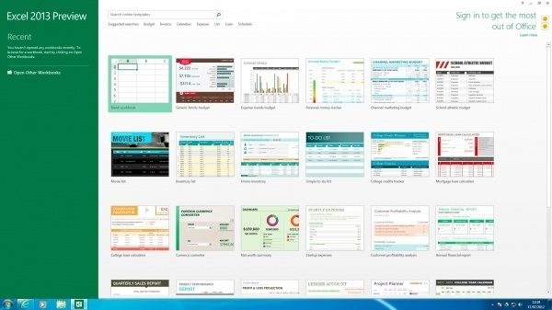
Последняя версия офисного пакета MS Office была представлена в 2012 г. под названием Microsoft Office 2013. Также эта версия известна как Office 2013 или Office 15. Новый Office интегрирован с облачным хранилищем SkyDrive, поддерживает работу с файлами формата PDF, позволяет вставлять онлайн видео.

Slide 10
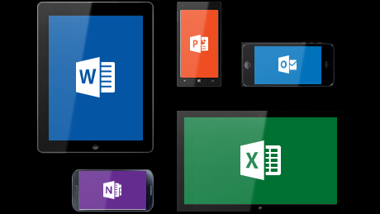
Office в нужном месте и в нужное время
на ПК или компьютерах Mac, на планшетах, смартфонах для работы на ходу, работайте с Office Online через Интернет в любых других ситуациях.

Slide 11
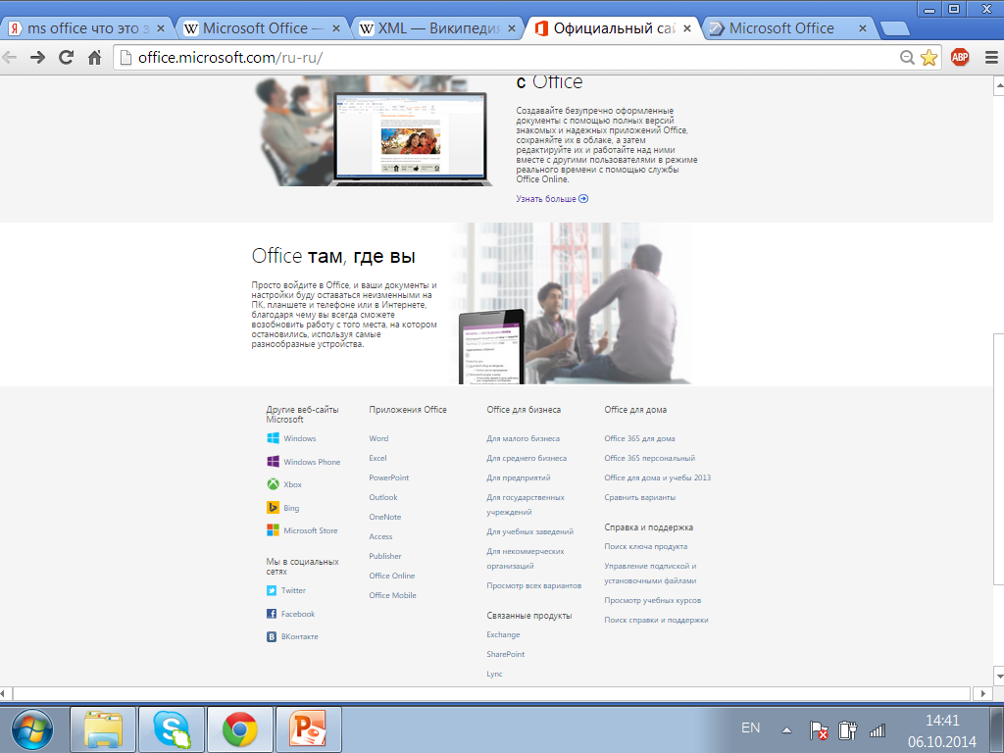

Slide 12
Microsoft Office поставляется в нескольких редакциях. Отличия редакций в составе пакета и цене.
Наиболее полная из них содержит:
Microsoft Word — текстовый процессор. Доступен под Windows и Apple Mac OS.
Позволяет подготавливать документы различной сложности. Продукт занимает ведущее положение на рынке текстовых процессоров, и его форматы используются как стандарт де-факто в документообороте большинства предприятий.

Slide 13
Microsoft Excel — табличный процессор. Поддерживает функции создания электронных таблиц любой сложности. Занимает ведущее положение на рынке. Доступен под Windows и Apple Mac OS X.
Microsoft Outlook — персональный коммуникатор. В состав Outlook входят: календарь, планировщик задач, записки, менеджер электронной почты, адресная книга. Поддерживается совместная сетевая работа. Доступен под Windows и под Apple Mac OS X.

Slide 14
Microsoft PowerPoint — приложение для подготовки презентаций под Microsoft Windows и Apple Mac OS X.
Microsoft Access — приложение для создания и управления базами данных.

Slide 15
Microsoft Publisher — приложение для подготовки публикаций.
Microsoft Visio — приложение для работы с диаграммами диаграммами — позволяет преобразовывать концепции и данные в диаграммы.
Microsoft Project — управление проектами.
Microsoft OneNote — приложение для записи заметок .
Microsoft Picture Manager — работа с рисунками .

Slide 16
Microsoft Project 2000,
самая распространенная в мире система планирования проектов, особенностью программы является простота и дружеский интерфейс. Во многих компаниях используется в качестве приложения Microsoft для планирования и контроля небольших проектов.

Slide 17
Программа позволяет решать следующие задачи:
Возможность пошаговой разработки проекта.
Создание задач, назначение ресурсов, указание сроков выполнения проекта.
Предоставляются возможности по планированию графика работ, отслеживанию их выполнения (табели рабочих, просмотр списка поручений и т. д.) , анализу информации по отдельным проектам.
Microsoft Project обеспечивает обмен проектной информацией между участниками проекта.

Slide 18
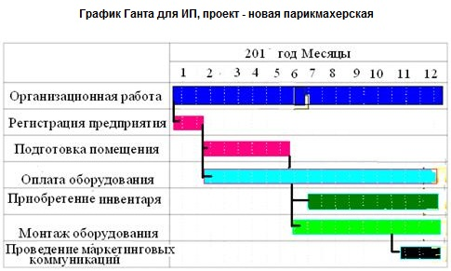
В MS Project основным средством визуализации плана проекта является диаграмма Ганта (Gantt Chart). Эта диаграмма представляет собой график, на котором по горизонтали размещена шкала времени, а по вертикали расположен список задач.

Slide 19
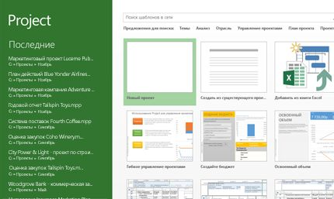
фирма Microsoft выпустила целую линейку продуктов: Microsoft Project Standard 2002, Microsoft Project Professional 2002, Microsoft Project Server 2002.
Предлагается использовать различные комбинации линейки продуктов для трех сценариев:
  решение для одиночных пользователей;
  решение для рабочих групп;
  решение для корпоративного управления проектов.

Slide 20
Microsoft SharePoint Designer — инструмент для построения приложений на платформе Microsoft SharePoint.
Ранее в Microsoft Office входило приложение Microsoft FrontPage (программа для создания сайтов), но Microsoft приняла решение исключить это приложение из Office и прекратить его разработку.
В Microsoft Office 2007 программа FrontPage была заменена на Microsoft SharePoint Designer.

Slide 21
«SharePoint» продукт который может быть использован для создания сайтов, корпоративных порталов предоставляющих пользователям возможность для совместной работы. Создаваемые на платформе «SharePoint» сайты могут быть использованы в качестве хранилища информации, знаний и документов.

Slide 22

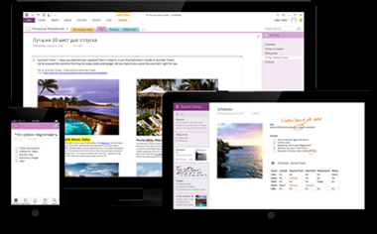
OneNote (заметки) можно установить на ПК, компьютере Mac, телефоне, планшете, занести все свои идеи сохранить в онлайн-службе OneDrive, и обеспечить к ним постоянный доступ.
Возможено создание эскизов, можно добавить ссылки, веб-страницы, фотографии, видео, таблицы, вложить файлы.
В OneNote можно рисовать, стирать, редактировать с помощью пальцев, пера или мыши.

Slide 23
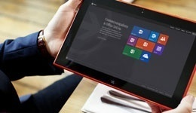
Office Online объединяет приложения Office и дает возможность совместного редактирования в реальном времени. В Office Online можно работать вместе над общими документами, презентациями, электронными таблицами и записными книжками.
Создавать документы, электронные таблицы и презентации в Интернете или с помощью классической версии Office. Сохранять их в онлайн-хранилище OneDrive.

Slide 24
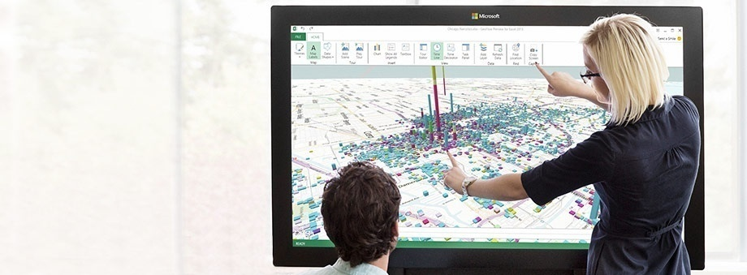
Связанные продукты
Exchange - электронная почта корпоративного класса и повышенной производительности с защитой корпоративных данных.
Lync - (бывш. Microsoft Communicator) — предназначен для организации всестороннего общения между людьми, обеспечивает возможность общения посредством обмена мгновенными сообщениями, а также проведения голосовой и видео беседы.

Slide 25
Для приложений MS Office характерно наличие следующих отличительных признаков:
совместимость по данным;
унифицированный интерфейс;
единые средства программирования.
Документы Microsoft Office
Единица данных в Microsoft Office называется документом.
Документы классифицируются по типам в информации которая в них хранится. Как правило, документы разных типов обрабатываются разными приложениями Microsoft Office.

